Slide 1

Sieć neuronowa grająca w kości

Slide 2
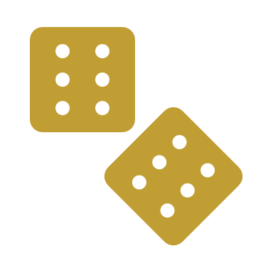
Zasady gry
Na początku gry każdy gracz posiada 5 kości
W każdej turze gracz rzuca swoimi kośćmi i zakrywa wynik rzutu przed innymi
Zostaje odegrana tura wg. zasad na następnym slajdzie
Pod koniec tury wybrany gracz lub gracze odrzucają kość
Gdy któryś gracz nie będzie miał żadnych kości- przegrywa
Wygrywa gracz który pozostanie ostatnim grającym

Slide 3
Przebieg tury
Wybrany gracz (w zależności od odmiany gry) deklaruje ilość kości i oczek w całej puli (np. dwie trójki)
Gracz po jego lewej może:
Podbić ilość kości lub oczek (w tym przypadku np. trzy jedynki; dwie szóstki)
Sprawdzić powyższą deklaracje- wszyscy gracze podliczają kości i asy (w tym przypadku kolejno trójki i jedynki), jeśli jest ich co najmniej tyle ile zadeklarował poprzedni gracz to gracz który sprawdzał odrzuca kość, w przeciwnym wypadku gracz który nie miał racji
Powiedzieć „dokładnie”, tak jak poprzednio wszyscy podliczają kości o zadeklarowanej liczbie oczek i asy, jeśli jest dokładnie tyle to odrzucają wszyscy oprócz gracza mówiącego „dokładnie”, jeśli nie, gracz mówiący dokładnie
Tura toczy się puki którykolwiek gracz musi odrzucić kość, następnie gracze zaczynają nową turę

Slide 4

Gra z niepełną informacją
Gra wkości jest klasycznym przykładem gry z niepełną informacją. W takich grach gracze nie mają pełnej wiedzy o wszystkich elementach gry, co wpływa na podejmowane przez nich decyzje. W przypadku Liar’s Dice, każdy gracz zna jedynie wyniki swoich własnych rzutów kostkami, ale nie zna wyników rzutów innych graczy. Ta niepełna informacja zmusza graczy do spekulacji i strategii opartych na przewidywaniach dotyczących rzutów przeciwników oraz ich zachowań.

Slide 5
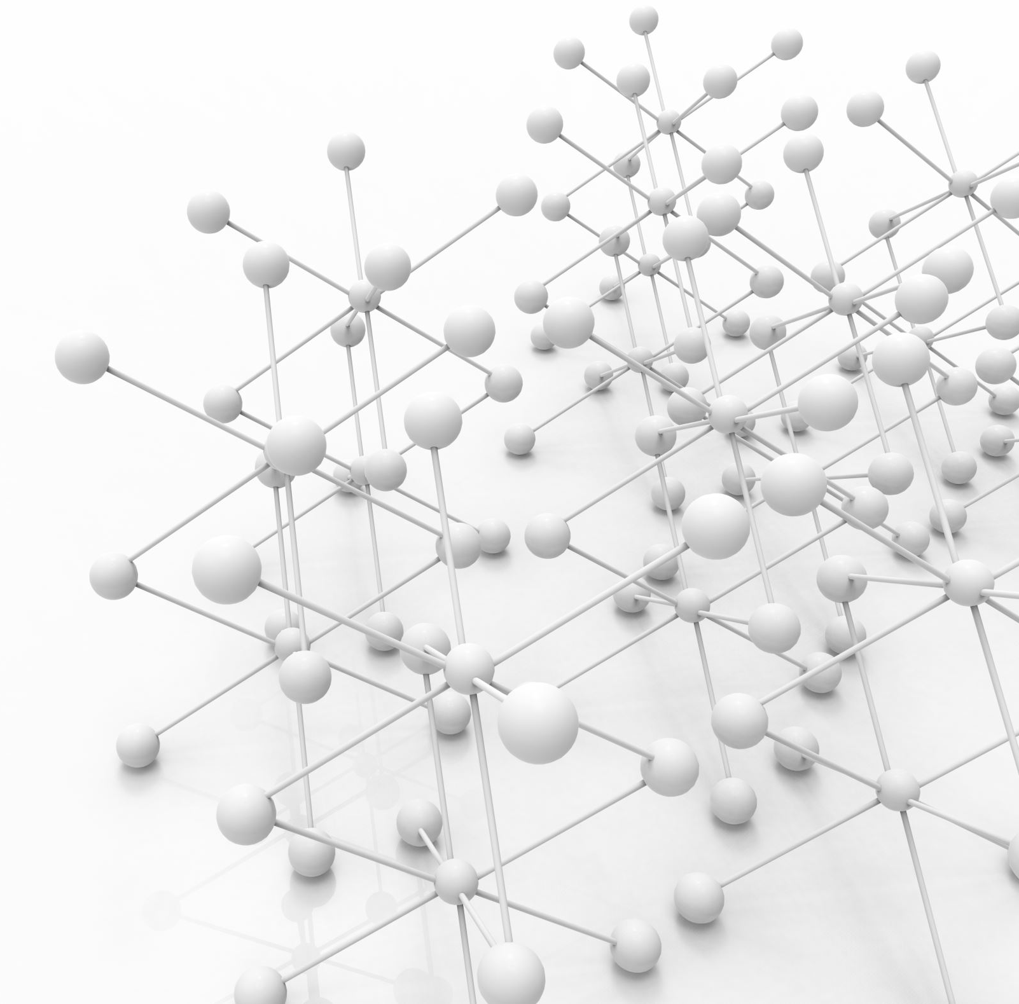
Architektura sieci
Model sieci który zastosowaliśmy to NetConcat, który składa się z pięciu ukrytych w pełni polączonych warstw o liczbie neuronów odpowiednio: 500, 400, 300, 200, 100. Warstwy te wykorzystują funkcję aktywacji relu. Warstwa wyjściowa posiada jeden neuron z funkcją aktywacji tanh.

Slide 6
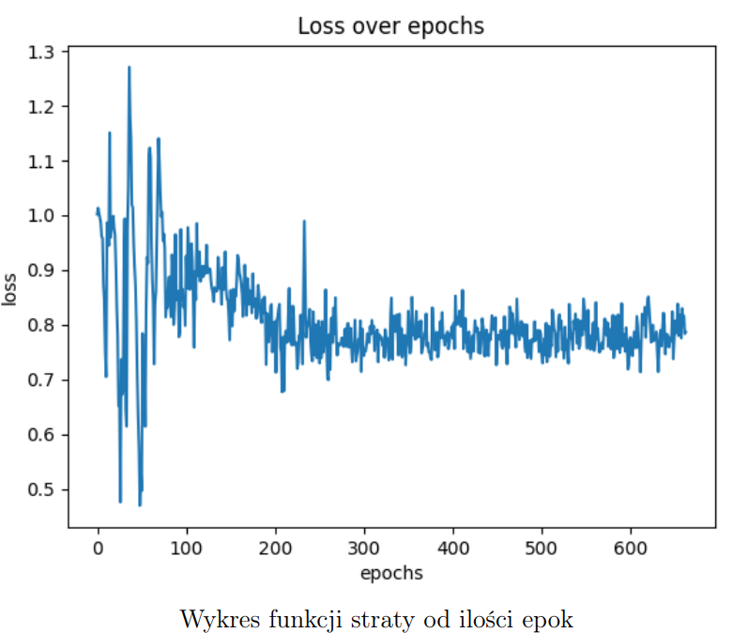
Proces trenowania
Model jest trenowany za pomocą optymalizatora Adam z szybkością uczenia 10−3 . Funkcją straty jest średni błąd kwadratowy (Mean Squared Error).
Oto wykres przedstawiający wartość funkcji straty w zal. od epoki
W przedziale ok. [75,225] epok widać że model się uczy.
Nasz model, przeciwieństwie do modeli sieci neuronowych takich rozpoznających obrazy, my nie możemy doprowadzić loss do wartości bliskich zera. Jest to spowodowane tym, że w każdej iteracji model gra na bardzo delikatnie gorszą wejsę siebie, przez co ma szanse na wygraną bliskie 50%.

Slide 7
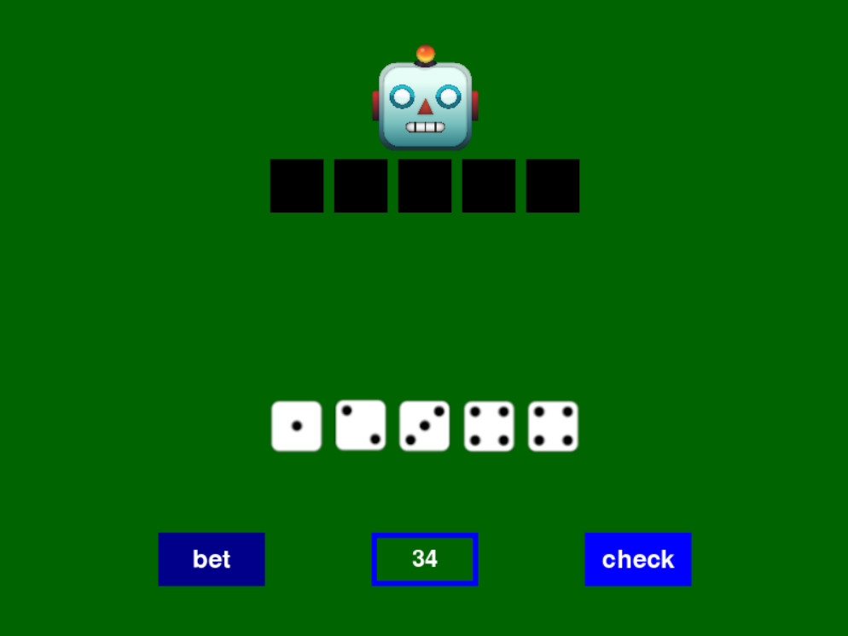
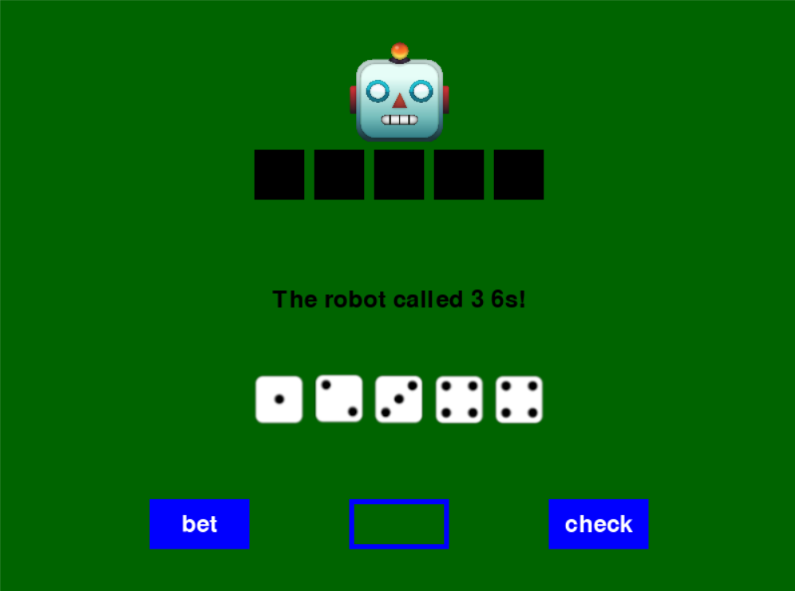
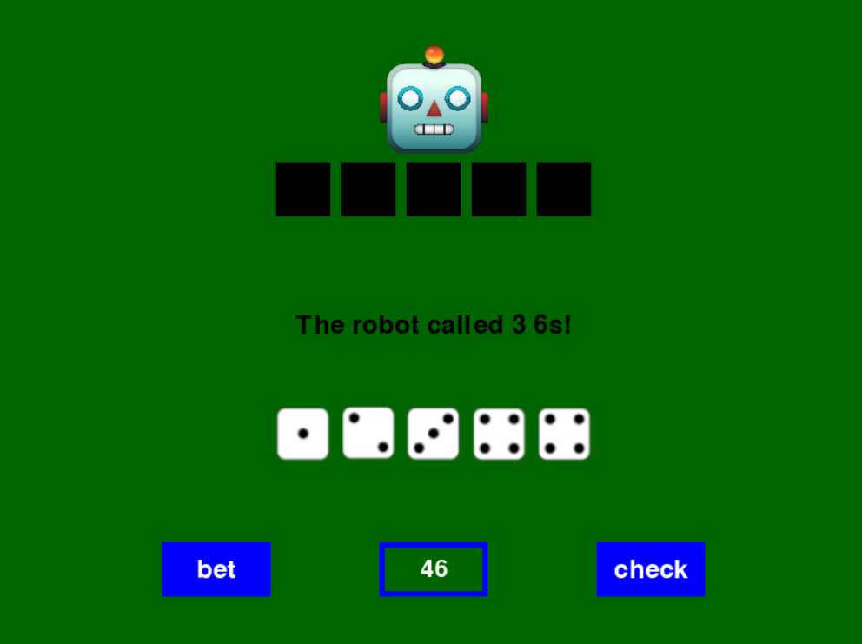
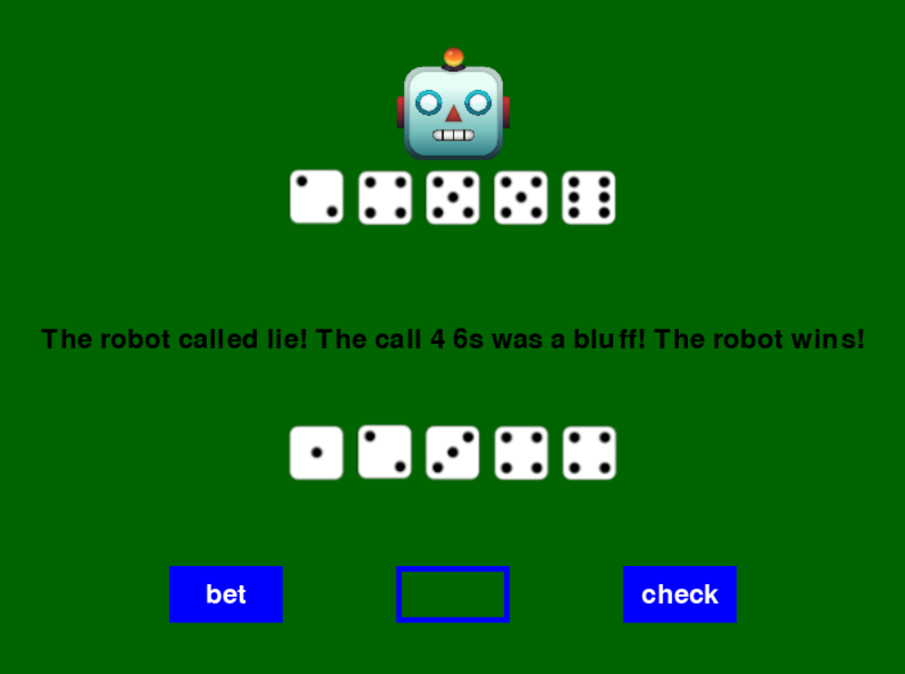
Przykładowa gra
Jako pierwszy gracz deklarujemy trzy czwórki
Model deklaruje trzy szóstki
Następnie deklarujemy cztery szóstki
Model sprawdza twierdząc że w puli nie ma czterech szóstek i asów, ma racje i wygrywa turę

